Slide 1
IMDb Review Analyser
Machine Learning

Slide 2
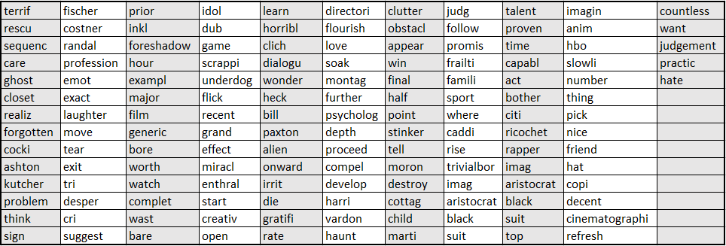
Atributos Escolhidos

Slide 3
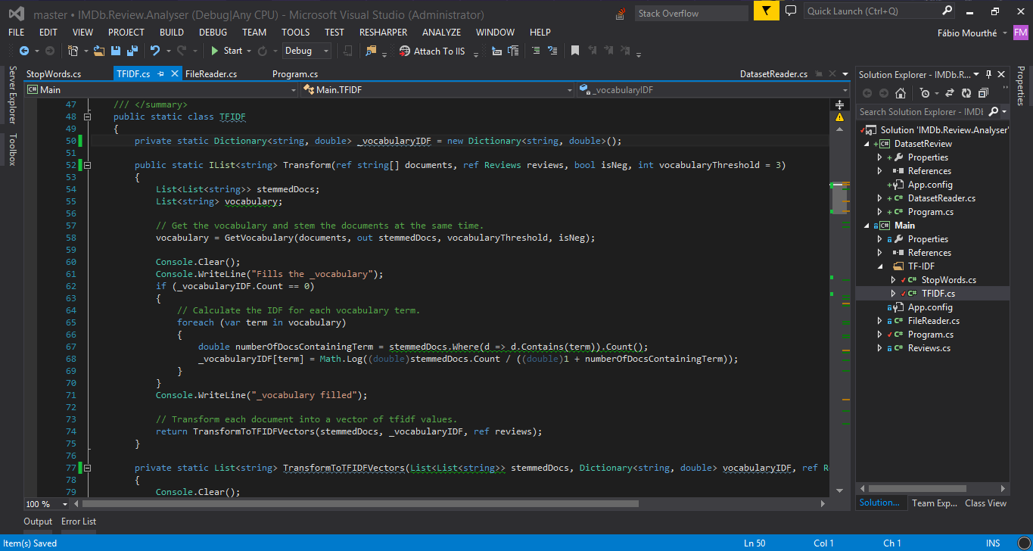
Como?
TI-IDF

Slide 4
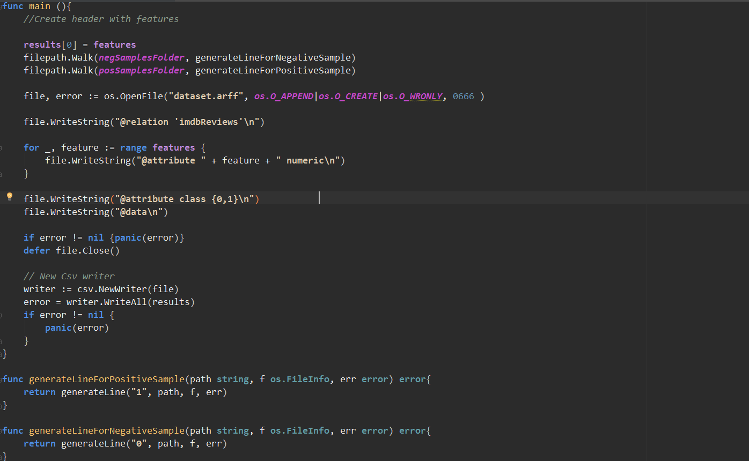
Como montou o dataset?

Slide 5
Weka
KNN
Arvore de decisão
Rede Neural
SVM

Slide 6
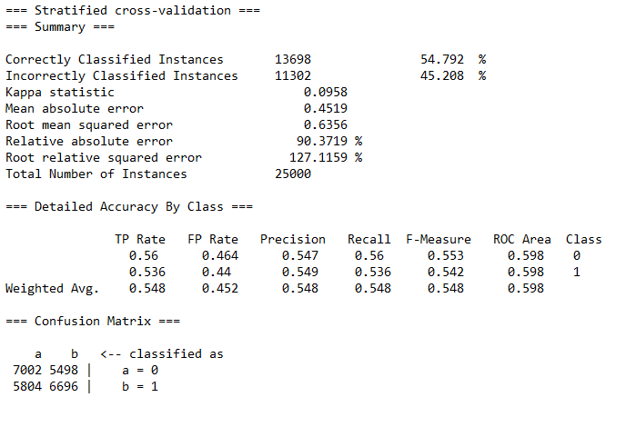
Rede Neural
☹
10h para rodar***********

Slide 7
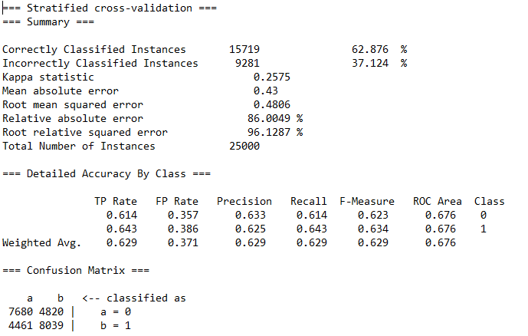
KNN
:(

Slide 8
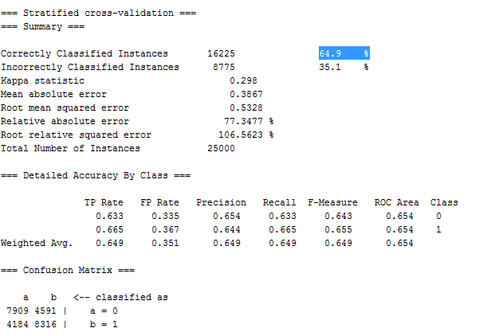
Arvore de Decisão

Slide 9
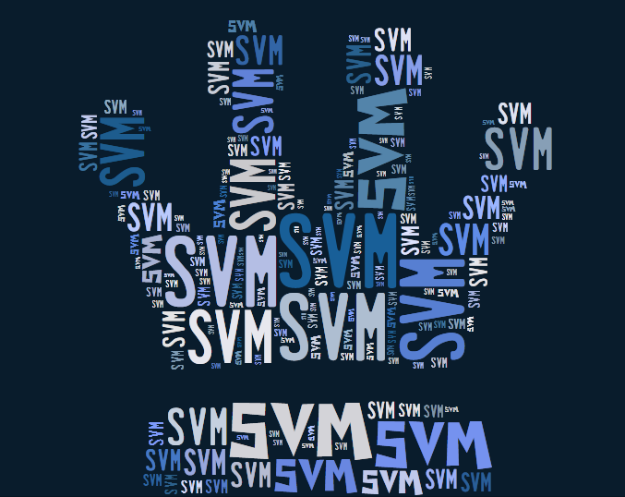

Le champion

Slide 10
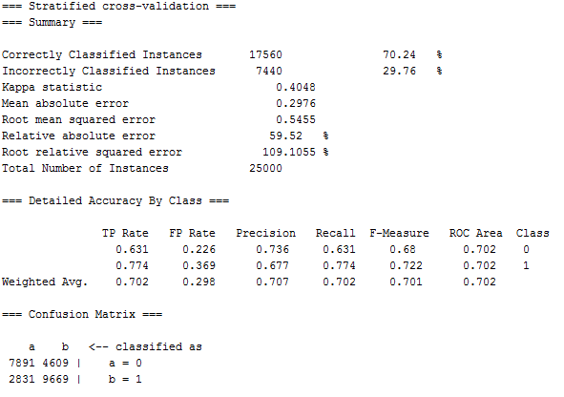
SVM

Slide 11
Implementação! (em Java)
Uso da LibSVM.jar (weka)

Slide 12
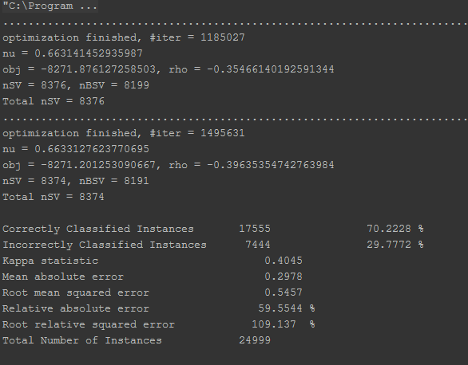
Resultados
70.2! (praticamente o mesmo que o Weka)

